Slide 1







Slide 2
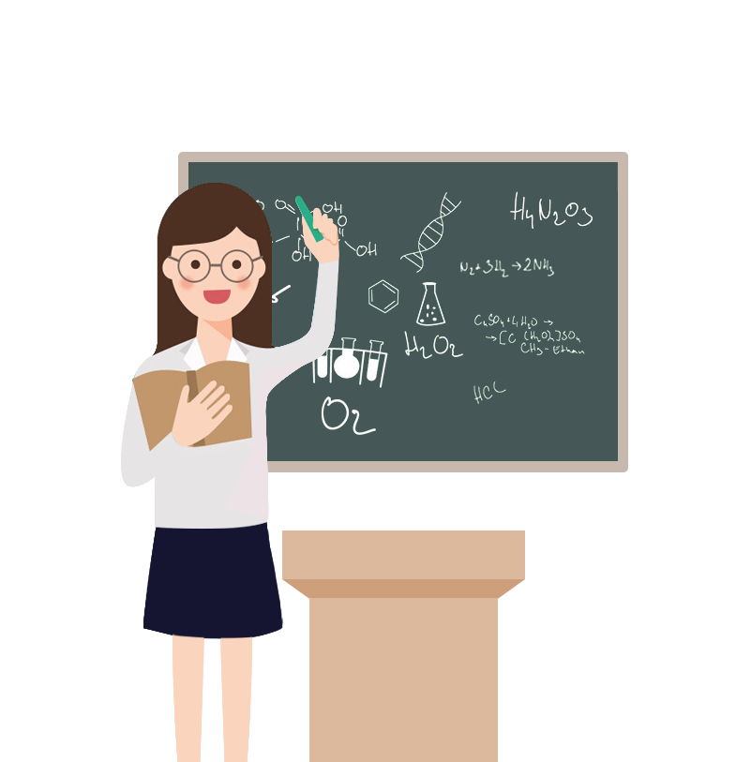

Đạo đức
Bài 2: Kính trọng thầy cô giáo
(Tiết 1)

Slide 3
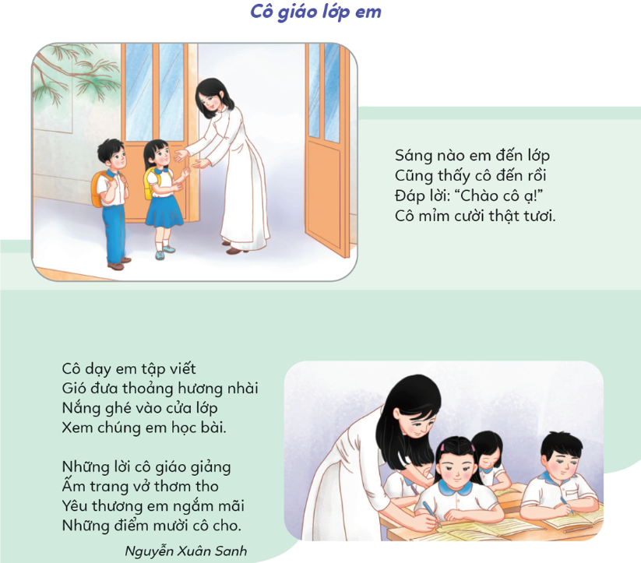
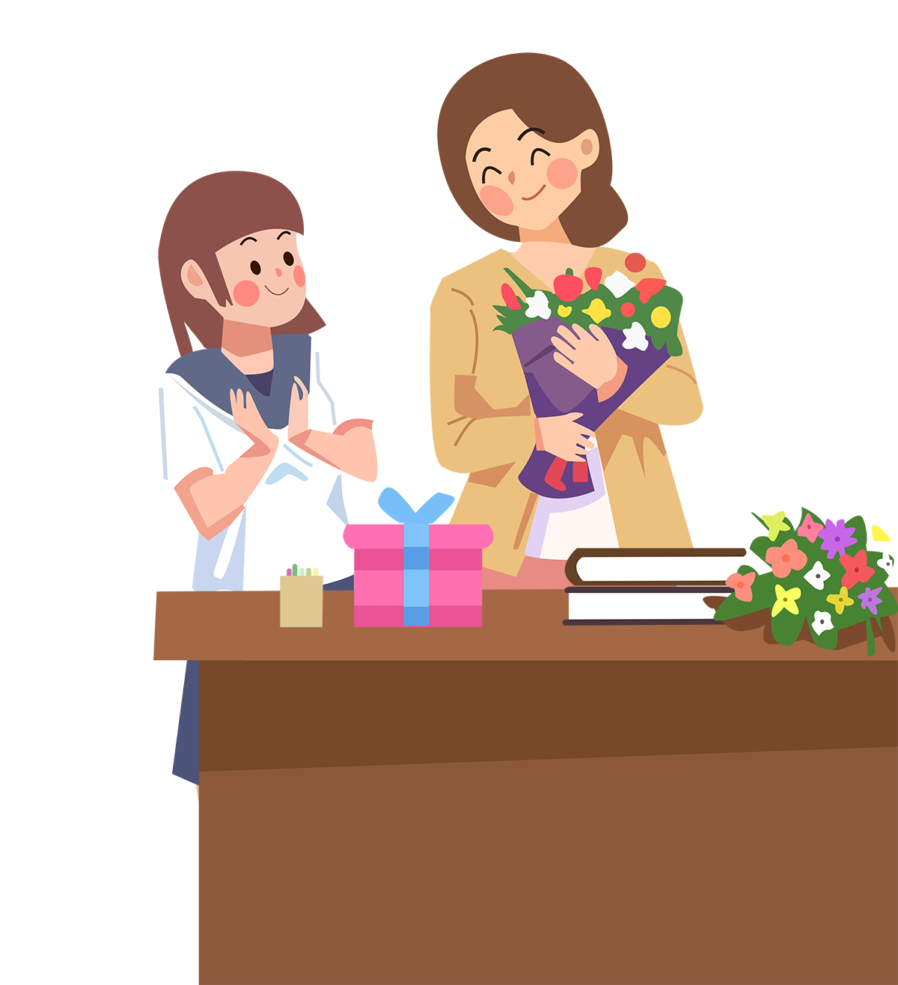

Slide 4
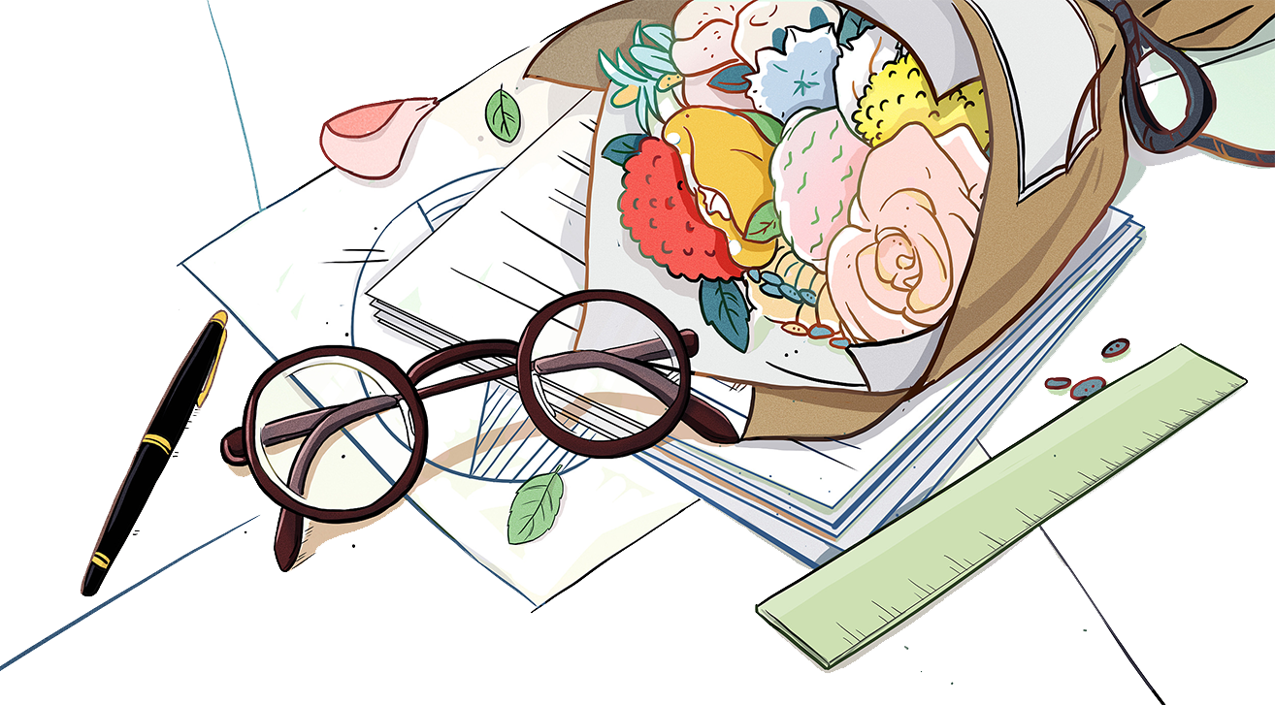

01/ Cô giáo trong bài thơ đã làm những gì cho học sinh?
02/ Những việc làm đó thể hiện tình cảm của cô giáo đối với học sinh như thế nào?
03/ Tình cảm của bạn nhỏ trong bài thơ đối với cô giáo như thế nào?
Thảo luận nhóm đôi

Slide 5

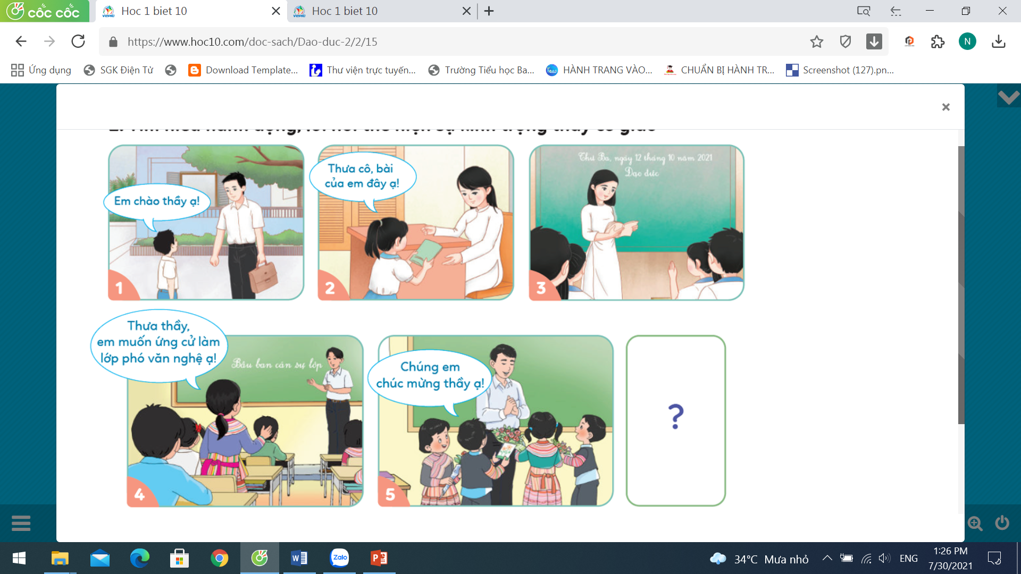
Các bạn nhỏ trong mỗi tranh thể hiện hành động và lời nói thế nào?

Slide 6



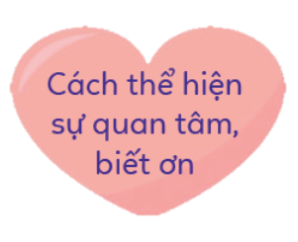
Thảo luận nhóm 4 về cách ứng xử với thầy, cô giáo

Slide 7
Chào các con!

